Slide 1

OSS開発における共進化を
定量的に分析するために
￥
和歌山大学 システム工学部 ◎山谷 陽亮
和歌山大学 システム工学部 大平 雅雄

Slide 2
背景
オープンソースソフトウェア(OSS)を活用したソフトウェア開発が主流になりつつある
OSSはボランティアの開発者によって開発・保守が行われている
  品質が一定でない（開発者が時期によって異なる）
  プロジェクトの解散・分裂がしばしば起こる

Slide 3
これまでのOSSの進化に関する研究
OSSの進化に関する研究が盛んに行われてきた
  OSSが外部環境やユーザのニーズに合わせて変化していくこと[1]
既存研究は3つの系統に大別することができる
  アーティファクト（ソースコードなどのプロダクト）
  開発者
  コミュニティ
[1] ソフトウェア進化研究の分類と動向, 大森 隆行，丸山 勝久，林 晋平，沢田 篤史,日本ソフトウェア科学会編, コンピュータソフトウェア, Vol.29，No.3，pp. 3_3-3_28，岩波書店，8 2012

Slide 4
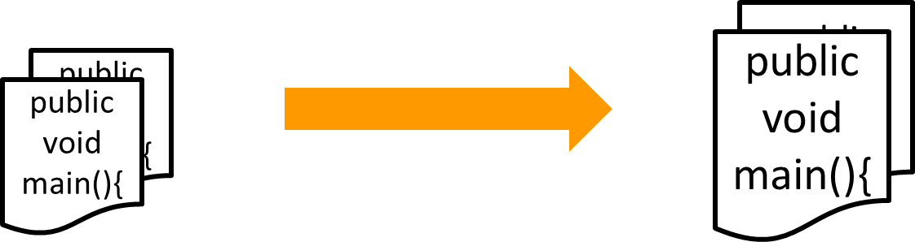
各系統の進化：アーティファクト
アーティファクトの進化
  プロダクトの規模が変化することなど
アーティファクトの進化に関する研究
  サブシステムの規模推移からどのサブシステムが最も発展しているかを分析[2]
[2] Evolution in Open Source Software: A Case Study, Godfrey M, Tu Q, Proceedings of the International Conference on Software Maintenance (ICSM’00) , pp. 131-142

Slide 5

各系統の進化：開発者
開発者の進化
  開発者自身のスキルや知識が身につくことによって，プロジェクトにおける開発者の役割が変化することなど
開発者の進化に関する研究
  開発者の活動からコミッタに昇格する要因を分析[3]
[3] Entering the Circle of Trust: Developer Initiation as Committers in Open- Source Project, Sinha, V. S., mani, S. and Sinha, S,. (MSR’11), pp. 133–142

Slide 6

各系統の進化：コミュニティ
コミュニティの進化
  開発者や開発者間のコミュニケーションが増えることによって，コミュニティの組織構造が変化することなど
コミュニティの進化に関する研究
  コミュニティの組織構造から成功・失敗の要因を分析[4]
[4] A Study of Language Usage Evo- lution in Open Source Software, Karus S, Gall H., Proceedings of the 8th Working Conference on Mining Software Repositories (MSR’11), pp. 13–22

Slide 7
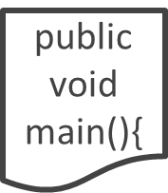
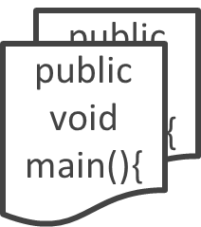
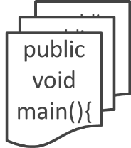







既存研究における各系統の関係
各系統の進化が独立であるとして考えられ，それぞれの進化のプロセスを単体で分析・モデル化
アーティファクト
開発者
コミュニティ

Slide 8
より正確に進化を捉えるためには
各系統の進化が共進化の関係にあることに注目[5]
  各系統が単独で進化するのではなく，相互作用し進化する
アーティファクト
開発者
コミュニティ
[5] The Co-Evolution of Systems and Communities in Free and Open Source Software Development, Ye, Y., Nakakoji, K., Yamamoto, Y. and Kishida, K.: pp. 59–82, Idea Group Publishing

Slide 9
OSS開発における共進化のモデル
定性的に説明されているが定量的な分析は行われていない
共進化のモデルをベースとして
OSS開発の進化を理解するためには
実証的な調査が必要となる

Slide 10
共進化のモデルの実証的な調査
実証的な調査とは
定量的な分析を行うために
各系統の進化に関連するメトリクスが必要になる

Slide 11
アーティファクトの進化に関連するメトリクス
プロダクトの規模を表わすメトリクス
  総コード行数ファイルの数，コメントの行数，クラスの数，ステートメント数など
ソースコードの構造を表わすメトリクス
  サイクロマティック複雑度，ネストレベル値など

Slide 12
開発者の進化に関連するメトリクス
開発者の役割の変化を表わすメトリクス
  開発者の主な役割が変化した回数など
    バグ報告者⇒バグ修正者
    パッチ投稿者⇒バグ修正者
    バグ修正者⇒コミッタ
      コミッタ：ソースコードを書き換えることのできる特別な開発者

Slide 13
コミュニティの進化に関連するメトリクス
コミュニティの組織の規模を表わすメトリクス
  メーリングリストの参加者数
  各役割を担う開発者数
    バグ報告者数，バグ修正者数，コミッタ数
コミュニティの組織の構造を表わすメトリクス
  ネットワークの特徴量
    平均経路長
      ネットワークの大きさ
    クラスター係数
      ネットワークの中のノードが塊になっている度合

Slide 14

現在行っていること
メトリクス間の関係を自動的に抽出することのできるデータマイニング手法の構築
入力
手法の適用
出力
コード行数
複雑度
ファイル数
コミッタ昇格数
ML参加者数
コード行数
ML参加者数
メトリクス
相関がみられるメトリクスのペアのみを抽出
どのようなメトリクスを入力するかが重要になる

Slide 15
議論したい内容
本研究で挙げたメトリクス以外で，進化を表わす有効なメトリクスは？
  特に，開発者自身のスキルの進化を表わすのに有効なメトリクスは？

